Slide 1
SEGURIDAD EN POZOS ROMANOS

Slide 2
MARCO LEGAL Y NORMATIVO
Ley Nacional 19587/ 72
Ley 24557 Ley sobre Riesgos del Trabajo
Decreto 911/ 96
Resolución 231/ 96 condiciones básicas de Higiene y Seguridad que se deben cumplir en una obra en construcción
Norma IRAM Nº3625 “Seguridad en espacios confinados”
Resolución 295/03 “Ergonomía”
Resolución SRT 503/14
Resolución SRT 886/15, propone un "Protocolo de Ergonomía"

Slide 3
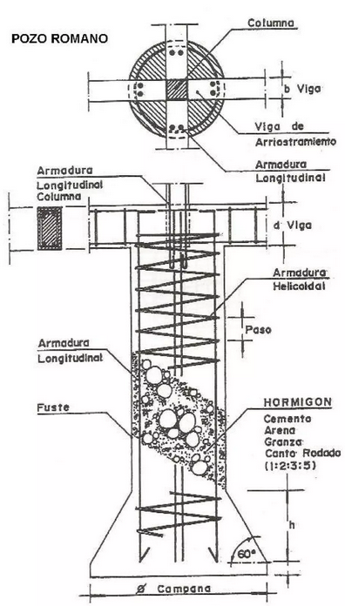
PROCEDIMIENTO
Las tareas a realizarse para llevar a cabo las fundaciones, se dividen en tres etapas:
1) Realizar la excavación de los pozos y retirar la tierra.
2) Armar los canastos de armaduras
3) Colar el hormigón.

Slide 4
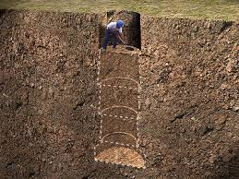
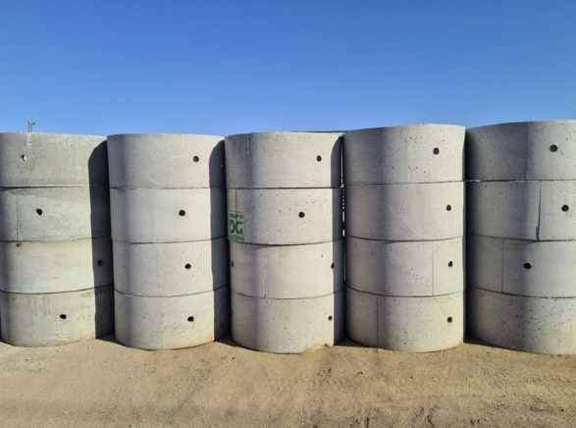
DESCRIPCIÓN DE LA TAREA
Excavación manual de pozos romanos
El espacio de trabajo es reducido, tiene solo un orificio de ventilación, iluminación,
entrada y salida, por los que las condiciones de habitabilidad laborales no son buenas.
REVISAR DIARAMENTE CONDICIONES DEL POZO ANTES DE TRABAJAR
COLOCAR AROS – VERTICALIDAD
LLEGAR A COTA CAMPANA-TRABADO
CAVADO DE CAMPANA

Slide 5
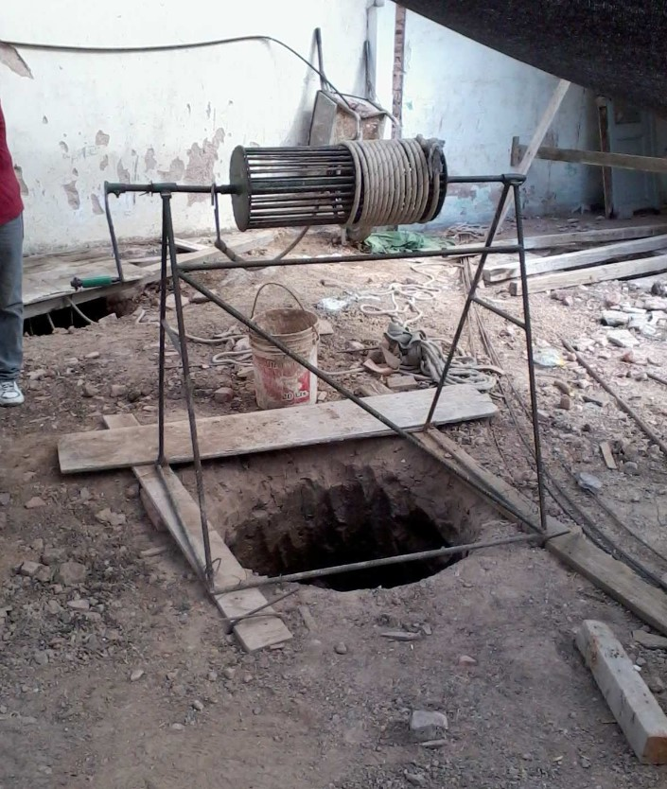
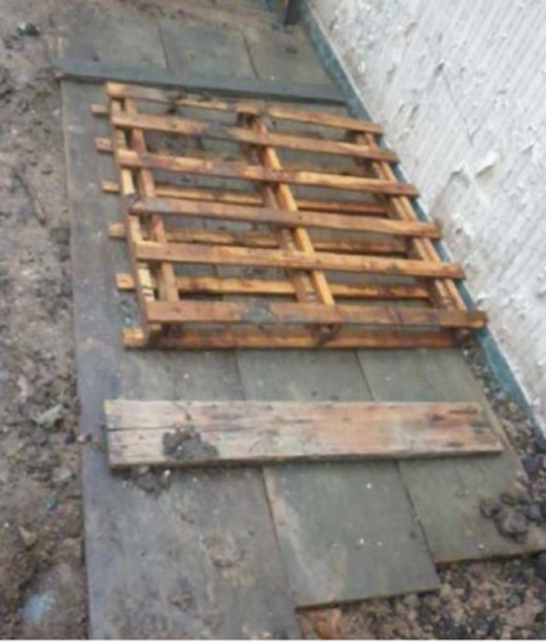
HERRAMIENTAS DE MANO
EPP
CABALLETE DE IZAJE O TORNO
ORDEN Y LIMPIEZA
ZONIFICACION – SEÑALIZACION
DISTANCIA DE SEGURIDAD
TAPADO DE POZO

Slide 6
RIESGOS AMBIENTALES
CONTAMINANTES BIOLÓGICOS
Ambiente cerrado
Profundidades de hasta 20 m
Escasa ventilación e iluminación.
Presencia de contaminantes debido a la proximidad con instalaciones domiciliarias o de infraestructura
urbana (desagües cloacales, pozos absorbentes, tanques de almacenamiento de combustibles, etc)
RIESGOS FISICOS
Caida de Objetos y a distinto nivel
Desmoronamientos
Electrocución ( 12V-24V)
Asfixia
Intoxicacion ( ver mediciones de gases)
Ergonomicos ( sobresfuerzos, posturales y mov. Repetitivos)
Picaduras
Carga Termica
Atrapamientos-Pellizcos
Cuerpos extraños en la vista
Heridas cortantes-Punzantes
Traumatismos

